Slide 2
WELCOME

Slide 3
শিক্ষক পরিচিতি
তসলিমা খানম
প্রভাষক(গণিত)
ঈশ্বরগঞ্জ সরকারি কলেজ
ঈশ্বরগঞ্জ,ময়মনসিংহ।

Slide 4
পাঠ পরিচিতি
শ্রেনিঃএকাদশ
বিষয়ঃউচ্চতর গণিত(১ম পত্র
অধ্যায়ঃ৩য়
সময়ঃ৪৫ মিনি্ট

Slide 5
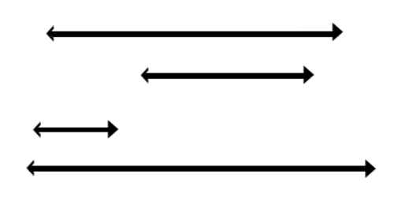
নিচের ছবিটি লক্ষ্য কর

Slide 6
পাঠ ঘোষণা
সরলরেখা

Slide 7
শিখনফল
এই পাঠ শেষে শিক্ষার্থীরা শিখতে পারবে—
*কার্তেসীয় ও পোলার স্থানাঙ্কের মধ্যে সম্পর্ক ও প্রয়োগ।
*দুইটি বিন্দুর দূরত্ব নির্ণয় এর সূত্র ও প্রয়োগ।

Slide 8
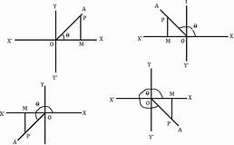
পাঠ উপস্থাপন
Relation between polar and cartesian coordinates

Slide 9
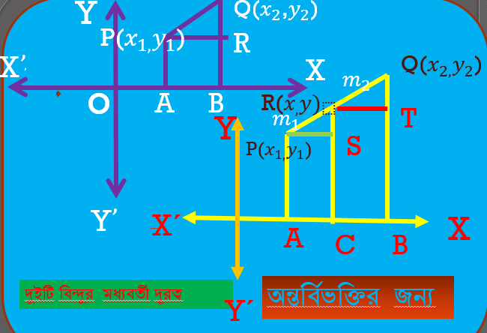
Distance between two points

Slide 10
*(-2,-2) বিন্দুটির পোলার স্থানাংক নির্ণয় কর।
সমাধানঃ মনেকরি,(-2,-2) বিন্দুটির পোলার
স্থানাঙ্ক
(-2,-2) বিন্দুটির পোলার স্থানাংক

Slide 11
বিন্দুটির কার্তেসীয় স্থানাংক নির্ণয় কর।
সমাধানঃমনে করি, বিন্দুটির কার্তেসীয় স্থানাঙক (x,y)
নির্ণেয় কার্তেসীয় স্থানাংক (1,-1)

Slide 12
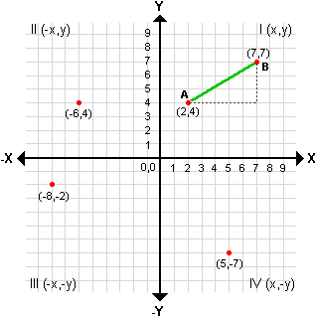
*(2,4) ও (7,7) বিন্দুদ্বয়ের দূরত্ব নির্ণয় কর।
সমাধানঃ
A(2,4) ও (7,7) ব
্বিন্দুদ্বয়ের মধ্যবর্তী দূরত্ব AB=

Slide 13
মূল্যায়ন
*কোনো বিন্দুর কার্তেসীয় স্থানাংক
হলে বিন্দুটির
পোলার স্থানাংক হবে-ক।
খ।
গ। ঘ।

Slide 14
Y অক্ষ হতে (-3,-4) বিন্দুর দূরত্ব কত?
ক 2 একক খ।3 একক গ।4 একক ঘ।5 একক

Slide 15
বাড়ির কাজ
#
কে পোলার সমীকরণে প্রকাশ কর।
#
কর।
কে কার্তেসীয় সমীকরণে প্রকাশ

Slide 16
Thank You

